Slide 1

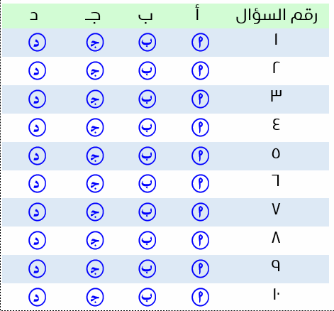
المملكة العربية السعودية | الإدارة العامة للتعليم
وزارة التعليم | متوسطة
تدريبات نافس الفصل الثاني 1447 هـ (الأسبوع السادس)
المجال : الجبر والتحليل
المجال الفرعي : البنى الجبرية والعبارات الرياضية
نواتج التعلم | المؤشرات
كتابة معادلات تربيعية، وحلها جبريا وبيانيا، وتقدير حلها من تمثيلها البياني | 1 | يحل المعادلات التربيعية بالقانون العام وإكمال المربع، وبيانيا، ويقدر حلها من تمثيلها البياني ويحدد عدد الجذور باستعمال المميز.
 | 2 | يحل المعادلات التربيعية ويحدد عدد الجذور باستعمال المميز.
 | 3 | يحل معادلات تتضمن جذورا تربيعية

Slide 2
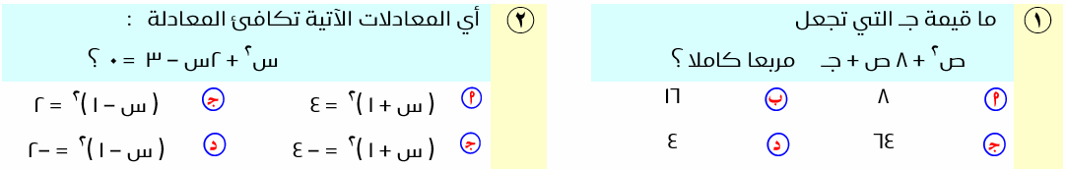

Slide 3
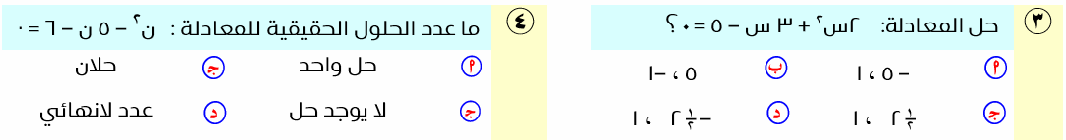

Slide 4
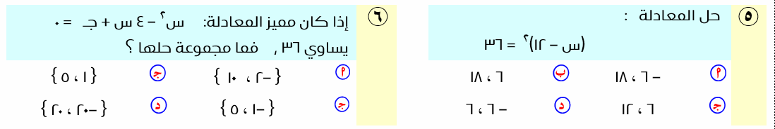

Slide 5
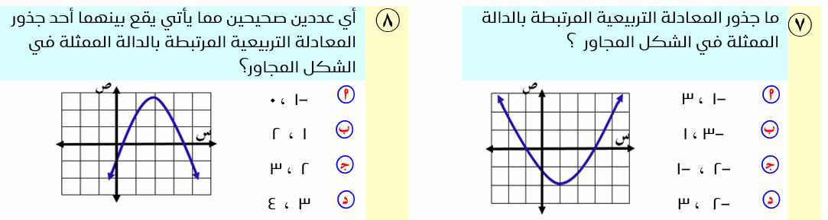

Slide 6
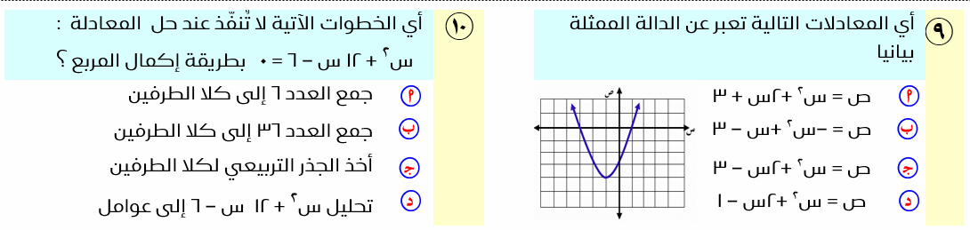

Slide 7
